Slide 1
Endemične i rijetke vrste biljaka i životinja u BiH
Nejra Arnaut // VIIIa // OŠ „Hamza Humo“ Babino

Slide 2
Nivoi kviza
01
Endemične vrste biljaka u BiH
Provjeri svoje znanje o endemičnim vrstama biljaka u BiH
02
Endemične vrste životinja u BiH
Provjeri svoje znanje o endemičnim vrstama životinja u BiH

Slide 3
01
Endemične vrste biljaka u BiH
Provjeri svoje znanje o endemičnim vrstama biljaka u BiH
Nivo 1
Endemične vrste biljaka u BiH

Slide 4
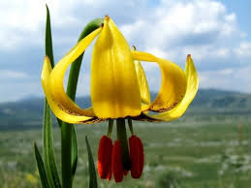
Bosanski ljiljan doseže visine između:
A
A)
10 ili 20 cm
B
B)
10 ili 15 cm
C
C)
20 i 30 cm
D
D)
30 i 90 cm

Slide 5
Bosanski ljiljan doseže visine između:
VAŠ ODGOVOR JE POGREŠAN!
Tačan odgovor je:
D
D)
30 i 90 cm
D)
Sljedeće pitanje
30 i 90 cm
Zanimljivosti

Slide 6
Bosanski ljiljan doseže visine između:
VAŠ ODGOVOR JE TAČAN!
D
D)
30 i 90 cm
C)
20 i 30 cm
D)
30 i 90 cm

Slide 7
Zanimljivosti
Bosanski ljiljan – Lilium bosniacum (Beck ex Fritsch) − je vrsta ljiljana u BiH. Dugo je smatran podgrupom vrsta Lilium pyrenaicum i/ili Lilium carniolicum, ali su 2005. bosanskohercegovačke populacije izdvojene u posebnu vrstu.[1]
Bosanski ljiljan doseže visine između 30 i 90 centimetara. Cvijet je od zlatno žute do žuto-narandžaste ili žućkasto crvene boje. Cvjeta u maju i junu. Na vrhu stabljike obično ima jedan do tri viseća cvijeta, čije su latice debele i savijene unatrag. Prašnici strše i intenzivnije su pigmentirani od latica.
Raste na kraškim padinama i grebenima, na nadmorskim visinama od 1.200 do 1.900 m.
BOSANSKI
LJILJAN

Slide 8
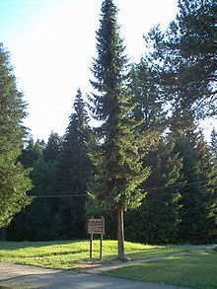
Na slici je:
A
A)
Nordijska jela
B
B)
Srebrna smreka
C
C)
Pančićeva omorika
D
D)
Fagus sylvatica

Slide 9
Na slici je:
VAŠ ODGOVOR JE POGREŠAN!
Tačan odgovor je:
C
C)
Pančićeva omorika
D)
Sljedeće pitanje
30 i 90 cm
Zanimljivosti

Slide 10
Na slici je:
VAŠ ODGOVOR JE TAČAN!
C
C)
Pančićeva omorika
C)
20 i 30 cm
D)
30 i 90 cm

Slide 11
Zanimljivosti
Stablo omorike je visoko 30–40 m visoko i oko 50–60 cm u promjeru, sa pràvim i vitkim deblom, usko­ piramidne krošnje. Kora joj je tanka, crveno­-smeđa, a ljušti se u većim nepravilnim komadima. Grane tanke, a vršne su lučno, prema gore usmjerene, dok su srednje vodoravne, a donje opuštene, sa uzdignutim vrhovima.
Kestenjasti pupoljci su sitni, jajoliki i bez smole, dugi oko 3–4 mm. Gornja strana iglica je tamnozelena i sjajna, a donja ima dvije plavičastobijele pruge stoma (kao kod jele). Cvjeta u aprilu i maju. Muški cvjetovi su svijetlo do ljubičasto-smeđi i vise prema dolje. Dugi su 5–6 cm, a široki oko 1–2 cm.
PANČIĆEVA
OMORIKA

Slide 12
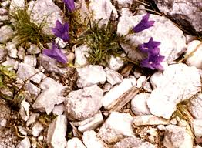
Zvonce Sutjeske cvjeta u:
A
A)
Junu ili julu
B
B)
Martu ili aprilu
C
C)
Između septembra i decembra
D
D)
Samo u decembru

Slide 13
Zvonce Sutjeske cvjeta u:
VAŠ ODGOVOR JE POGREŠAN!
Tačan odgovor je:
A
A)
Junu ili julu
D)
Sljedeće pitanje
30 i 90 cm
Zanimljivosti

Slide 14
Zvonce Sutjeske cvjeta u:
VAŠ ODGOVOR JE TAČAN!
A
A)
Junu ili julu
C)
20 i 30 cm
D)
30 i 90 cm

Slide 15
Zanimljivosti
Kao i ostale vrste roda Edraianthus, i ova biljka je trajnica, obično visine oko 2-5 (rijetko do 8) cm. Relativno je visoka, često polegla ili uspravna i gola, rijetko dlakava. Listovi malo ljepljivi, sjajni, najcešćee goli, a rjeđe obostranos malo dlakavi. Dugi su 10-30, ponekad i do 45 mm, a široko i 1,5–4 mm. Cjelovitog su ruba ili slabo nazubljeni, malo dlakavi. Brakteje su malobrojne, usko izdužene. U osnovi su proširene i zelene sa purpurnim prelivom. Čaška je duga 5–10 mm, purpurnocrvena ili žuckasta, gola.
Cvjeta u junu i julu. Krunica je zvonasta, tamnoljubičasta, gola ili s slabo dlakavom nervaturom. Običnoje duga oko 15–20 mm.
Plod je tobolac sa nepravilnim zaklopcima koji se otvara na vrhu i otpadaju. Sjemenke su jajolike, pljosnate, široko elipsoidne. Svijetlosmeđe su i gole, duge oko 1,2-1,4 mm, široke oko 1 mm.
ZVONCE
SUTJESKE

Slide 16
02
Endemične vrste životinja u BiH
Provjeri svoje znanje o endemičnim vrstama životinja u BiH
NIVO 2
ENDEMIČNE VRSTE ŽIVOTINJA U BIH

Slide 17
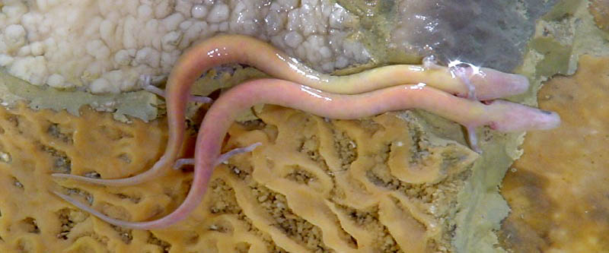
Čovječiju ribicu ljudi su kroz historiju prozvali još kao i:
A
A)
Pećinski vuk
B
B)
Pećinski salamander
C
C)
Spajdermen
D
D)
Kišna glista

Slide 18
Čovječiju ribicu ljudi su kroz historiju prozvali još kao i:
VAŠ ODGOVOR JE POGREŠAN!
Tačan odgovor je:
B
B)
Pećinski salamander
D)
Sljedeće pitanje
30 i 90 cm
Zanimljivosti

Slide 19
Čovječiju ribicu ljudi su kroz historiju prozvali još kao i:
VAŠ ODGOVOR JE TAČAN!
B
B)
Pećinski salamander
C)
20 i 30 cm
D)
30 i 90 cm

Slide 20
Zanimljivosti
Čovječija ribica (lat. Proteus anguinus) je endemski vodozemac iz porodice Proteidae i jedini predstavnik monotipskog roda, Proteus, razred Amphibia.
To je u potpunosti vodena životinja; jede, spava i razmnožava se pod vodom. Živi u pećinama koje su pronađene u Dinaridima, pa je endem podzemnih voda u krečnjačkom kršu srednje i jugoistočne Evrope, posebno južne Slovenije, sliv rijeke Soče (u blizini Trsta, Italije), jugozapadne Hrvatske i Bosne i Hercegovine. Prvi put je spomenuta 1689.u izvještaju koji je dostavio lokalni prirodnjak Johann Weikhard von Valvasor u Slava vojvodstva Kranjske (The of Glory Duchy of the Carniola), kada se, nakon obilnih kiša, skupa sa ribicama, isprao pećinski mulj iz podzemnih voda, a lokalni ljudi povjerovali da su to potomci pećinskog zmaja.
Ovaj "pećinski salamander" najistaknutiji je po tome što se prilagodio životu u potpunoj tami u svom podzemnom staništu.
ČOVJEČIJA
RIBICA

Slide 21
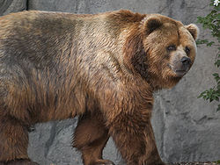
Mrki medvjed prema načinu ishrane je:
A
A)
Biljojed
B
B)
Mesojed
C
C)
Svaštojed
D)
Kišna glista

Slide 22
Mrki medvjed prema načinu ishrane je:
VAŠ ODGOVOR JE POGREŠAN!
Tačan odgovor je:
C
C)
Svaštojed
D)
Sljedeće pitanje
30 i 90 cm
Zanimljivosti

Slide 23
Mrki medvjed prema načinu ishrane je:
VAŠ ODGOVOR JE TAČAN!
C
C)
Svaštojed
C)
20 i 30 cm
D)
30 i 90 cm

Slide 24
Zanimljivosti
Nekad je mrki medvjed obitavao u cijeloj Evroaziji i Sjevernoj Americi osim Islanda i sredozemnih otoka Sardinije, Korzike i Cipra. Danas je praktički istrjebljen u zapadnoj Evropi, a obitava u središnjoj i istočnoj Evropi, te Skandinaviji. Rijetka je i zaštićena vrsta. Po prehrani je svaštojed.Prosječni teritorij svake jedinke iznosi 250 km kvadratnih, a ove životinje vode usamljenički život (izuzev doba parenja). Mrki medvjed ima zdepasto tijelo koje završava kratkim repom, šiljatu njušku, zaobljene uši i oštre zube. Može odvući plijen težak 300 kilograma. Spava zimski san.
MRKI
MEDVJED

Slide 25
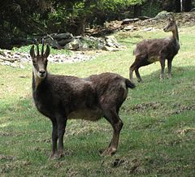
Divokoza ne može da odoli kupinama i malinama.
A
A)
Tačno
B
B)
Netačno
C)
Svaštojed
D)
Kišna glista

Slide 26
Divokoza ne može da odoli kupinama i malinama.
VAŠ ODGOVOR JE POGREŠAN!
Tačan odgovor je:
A
A)
Tačno
D)
Kreni ispočetka
30 i 90 cm
Zanimljivosti

Slide 27
Divokoza ne može da odoli kupinama i malinama.
VAŠ ODGOVOR JE TAČAN!
A
A)
Tačno
C)
20 i 30 cm
D)
30 i 90 cm

Slide 28
Zanimljivosti
Divokoza je u hrani izuzetno skromna životinja. Hrani se planinskim travama i mladim lišćem grmolikih biljaka, zimi pupoljcima, suhim vlatima trave, kupinama i malinama, koje nakon hranjenja preživa. Vrlo rado uzima so koja joj se mora redovno iznosti.
Ima odlično razvijeno osjetilo njuha, vidi dobro ali reaguje tek na pokret.
DIVOKOZA

